Slide 1
Verzin een korte opvallende titel
Wek de nieuwsgierigheid door een opvallende subtitel te gebruiken

Slide 2
Gebruik niet te veel tekst
Een aantal tips op een rijtje:
Wees kort en bondig
Gebruik alleen trefwoorden in de sheets
Ga niet de complete tekst afbeelden en oplezen
Gebruik de presentatie als leidraad
Maximum aantal regels per sheet is 12

Slide 3
Hou rekening met het stramien
Stramien

Slide 4
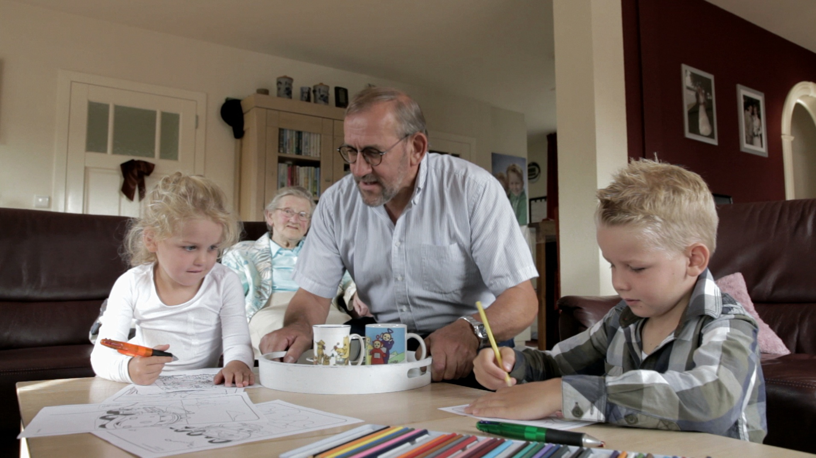
Bijv. bij plaatsen van afbeeldingen

Slide 5
Of afbeeldingen en tekst
Kies voor een pagina als deze voor een nieuwe dia met 2 kolommen bij ‘nieuwe dia’ onder ‘invoegen’.

Slide 6
Zet eventueel de datum vast
De datum staat standaard op vandaag. Als u deze ‘vast’ wilt zetten op een datum, ga dan in de menubalk naar ‘invoegen’ en ‘kop- en voettekst’

Slide 7
Voeg de presentatietitel toe
Voeg de titel van de presentatie onderaan iedere sheet toe. Ga in de menubalk naar ‘invoegen’ en ‘kop- en voettekst’ en wijzig de voettekst.

Slide 8
Gebruik de eigen kleuren bij grafieken
6050
40
30
20
10
0
2000 2001 2002 2003 2004 2005

Slide 9
Stel de beamer goed in
Een belangrijke instelling van de beamer is de ‘keystone’ functie, waarmee het beeld kan worden ‘gekanteld’. Hierdoor blijft het beeld vierkant, ook als er schuin naar boven wordt geprojecteerd. Zo kan vervorming van de presentatie worden voorkomen.

Slide 10
Laatste tips
Gebruik bij foto’s lage resolutie bestanden, anders wordt de presentatie veel te zwaar
Geef de hand-out altijd pas na afloop
Als je de presentatie digitaal distribueert, controleer de auteur bij ‘eigenschappen’ onder ‘bestand’
Meer informatie over de huisstijl vind je op www.cda.nl/huisstijl

